Slide 1
Handwritten SigNature forgery detection
Di Lieto Gabriele | 874143 | g.dilieto@campus.unimib.it
Poveromo Marco | 830626 | m.poveromo@campus.unimib.it

Slide 2






Tabella dei contenuti
Introduzione
Preparazione dei dati
Writer dependent
Writer independent
Risultati e valutazioni
Conclusioni

Slide 3
Tabella dei contenuti
Introduzione

Slide 4



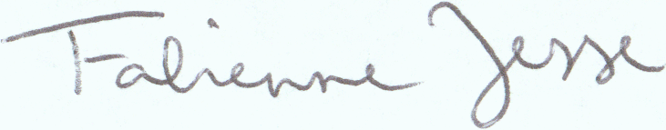
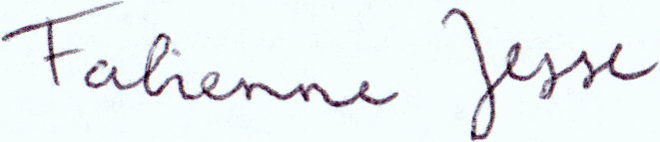
Introduzione
La firma a mano libera è una caratteristica biometrica. Es.impronta digitale, la retina e la voce.
Rappresentazioni: firma statica (offline) vs firma dinamica (online)
Contraffazioni: firma cieca (blind), firma semplice (simple), firma esperta (skilled), tracciamento (tracing) e trasferimento ottico (optical transfer).
Esempio autentico
Esempio contraffatto

Slide 5





Introduzione
Le firme genuine di un utente possono essere molto variabili tra loro, l’inconsistenza di un utente nella scrittura rende difficile verificare le firme esperte (skilled)
Il nostro obiettivo è creare, valutare e comparare gli approcci writer dependent e writer independent al problema della forgery detection, nel contesto di esempi statici (offline).
Writer dependent
Writer independent
Quando gli utenti presenti nel testing sono già stati elaborati in fase di training
Quando gli utenti presenti nel testing non sono stati elaborati in fase di training
La nostra ipotesi è che i sistemi writer dependent siano più accurati dei modelli writer independent, ma richiedano più risorse (numero di esempi, tempi di addestramento)

Slide 6
Tabella dei contenuti
Preparazione dei dati

Slide 7

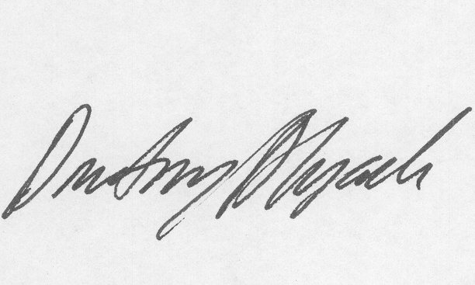
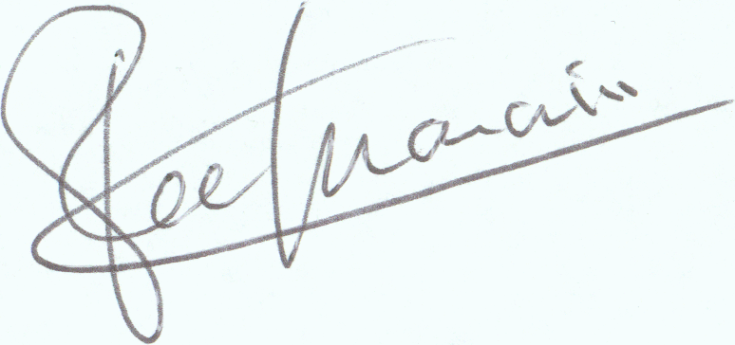

Preparazione dei dati
CEDAR 2640
KAGGLE 300
ICDAR 2294
N.utenti: 55
Genuine: 24
Contraffatte: 24
N.utenti: 30
Genuine: 5
Contraffatte: 5
N.utenti: 60
Genuine: 12
Contraffatte: 24

Slide 8
Preparazione dei dati
CEDAR 2640
KAGGLE 300
ICDAR 2294
Id remapping
Preprocessing
Cleaning
Shuffle
Data augmentation
Train/Test
INTEGRATED 11992

Slide 9
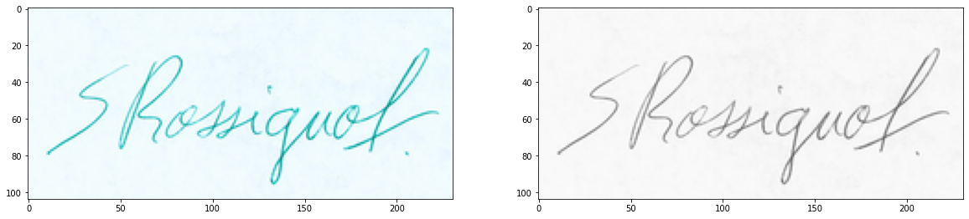
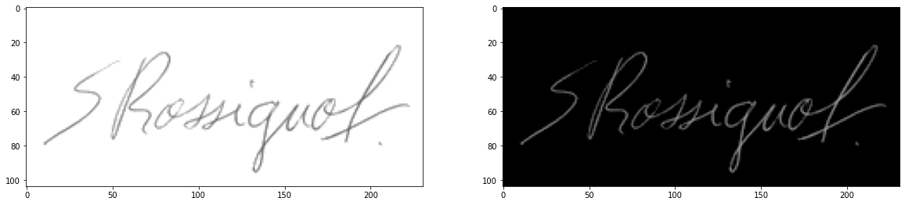
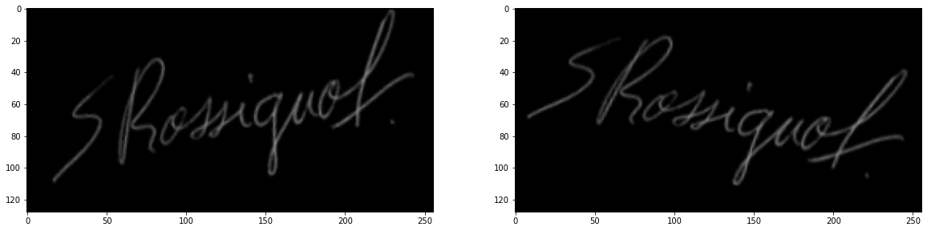
Preparazione dei dati
PREPROCESSING
Originale
Grayscale
Thresholding
Inversion
AUGMENTATION
CLEANING
Preservazione degli utenti con immagini di dimensione almeno 128 x 256.
Il dataset integrato presenta 109 utenti, cioè l’85% degli utenti precedenti

Slide 10
Approcci: Writer dependent vs Writer independent
Approcci
Writer Dependent
Writer Independent
Basic model
Siamese model
Fine tuning model
Tailored model
Elective siamese model

Slide 11
Tabella dei contenuti
Writer dependent

Slide 12
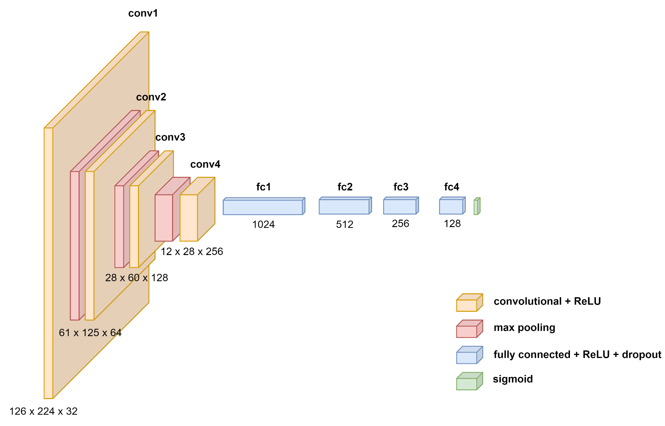
Writer Dependent | Basic model
IPERPARAMETRI
Batch size: 128 Epochs: 30 Optimizer: Adam Learning rate: 0.00003 Dropout rate: 0.3

Slide 13
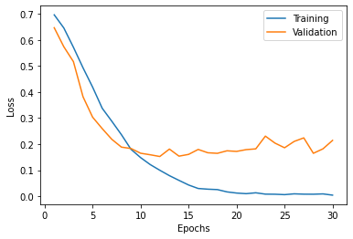
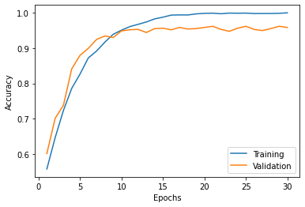
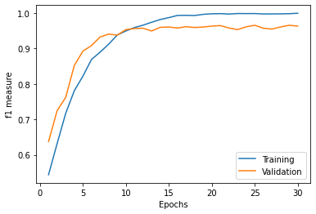
Basic model | Analisi Training/Validation

Slide 14
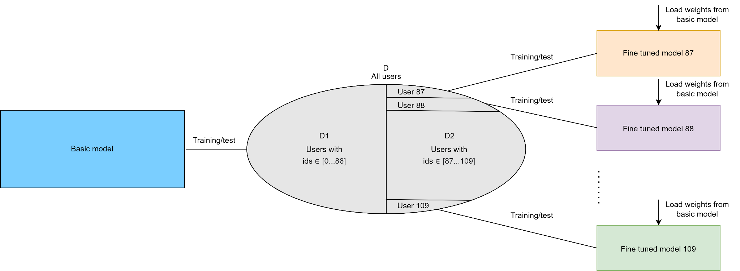
Writer Dependent | Fine tuning model

Slide 15
Writer Dependent | Fine tuning model
IPERPARAMETRI
Batch size: x Epochs: 500 Optimizer: Adam Learning rate: 0.00003 Dropout rate: 0.3

Slide 16
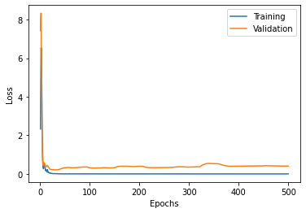
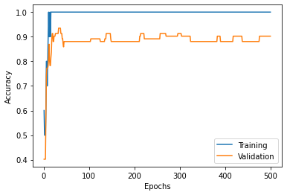
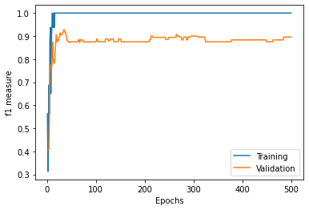
Fine tuning model | Analisi Training/Validation | User 87

Slide 17
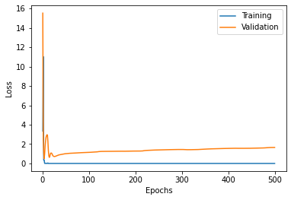
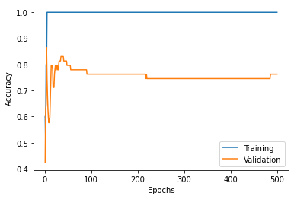
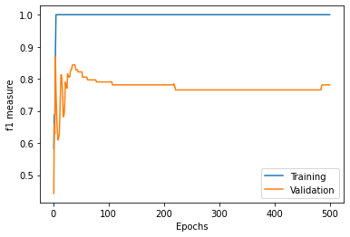
Fine tuning model | Analisi Training/Validation | User 88

Slide 18
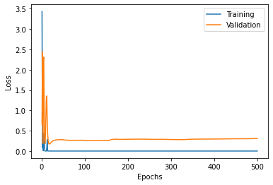
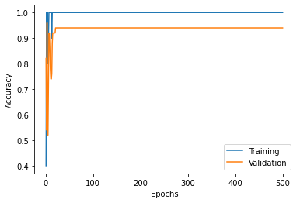
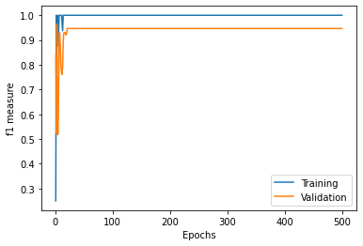
Fine tuning model | Analisi Training/Validation | User 89

Slide 19
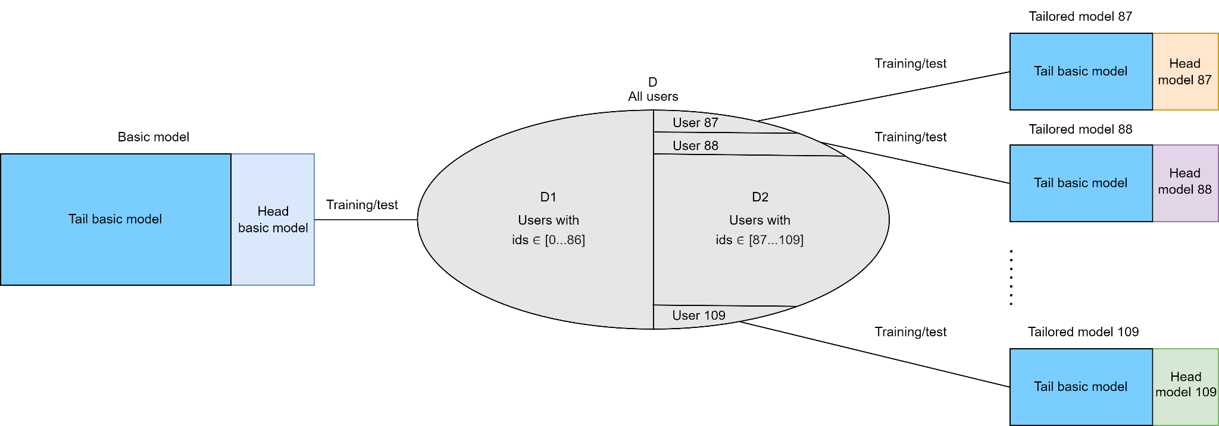
Writer Dependent | Tailored model

Slide 20
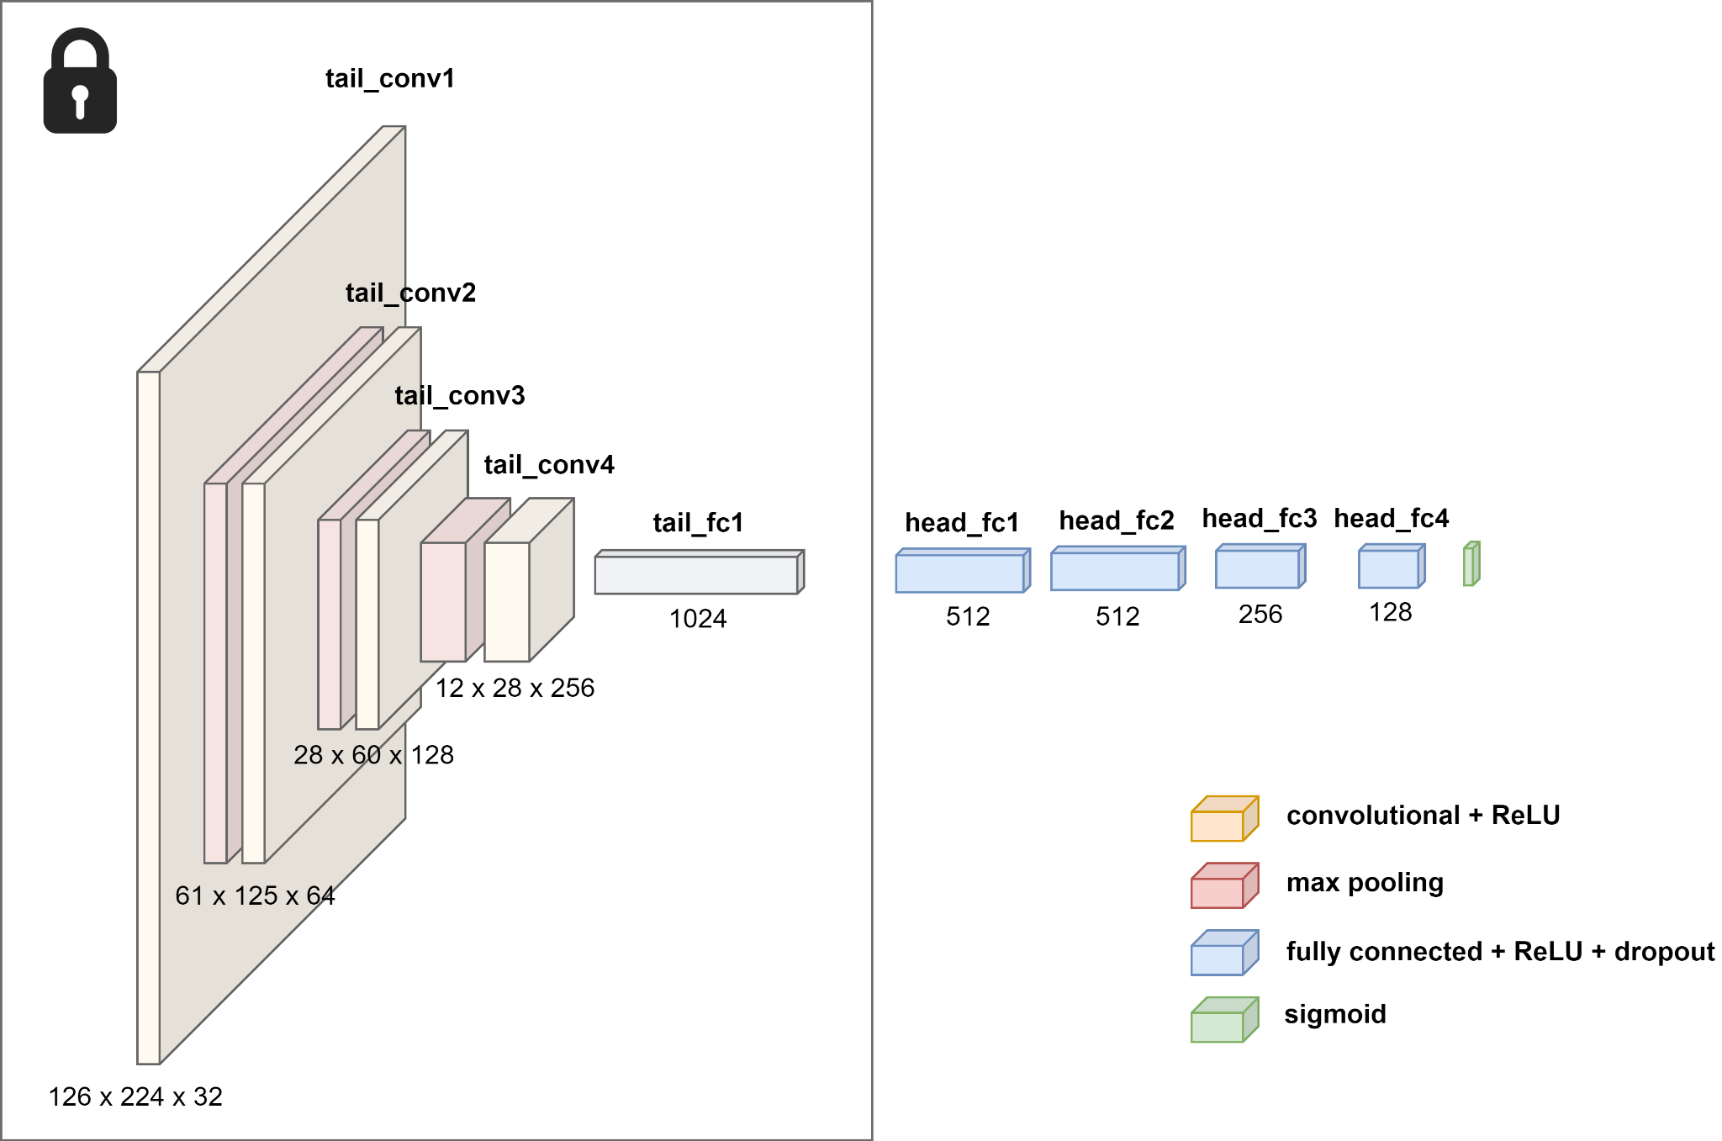
Writer Dependent | Tailored model
IPERPARAMETRI
Batch size: x Epochs: 500 Optimizer: Adam Learning rate: 0.00001 Dropout rate: 0.4

Slide 21
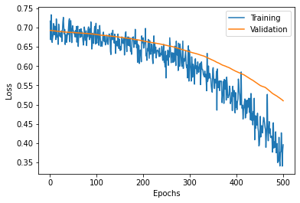
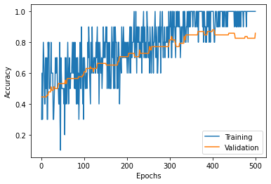
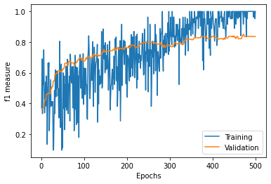
Tailored model | Analisi of Training/Validation | User 87

Slide 22
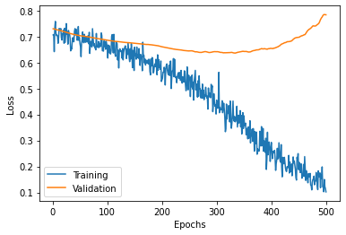
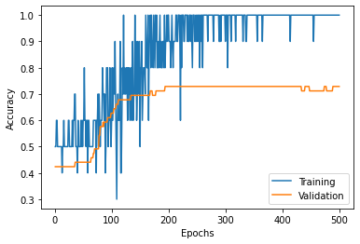
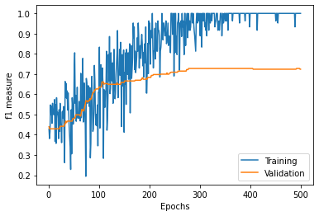
Tailored model | Analisi of Training/Validation | User 88

Slide 23
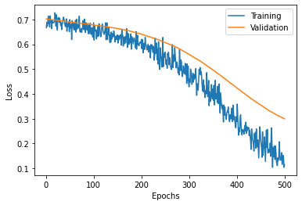
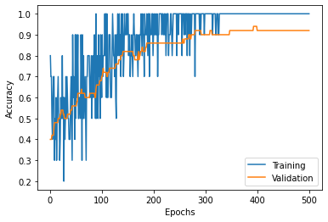
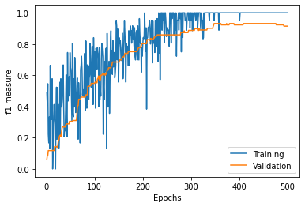
Tailored model | Analisi of Training/Validation | User 89

Slide 24
Tabella dei contenuti
Writer independent

Slide 25
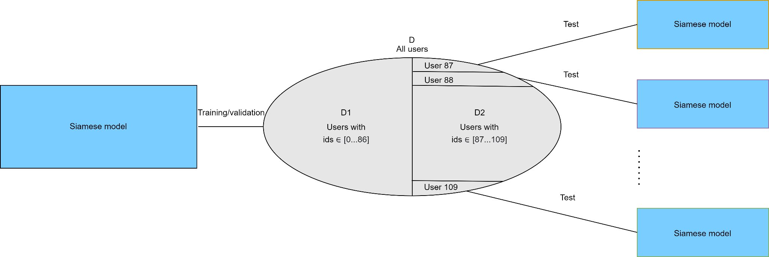
Writer independent | Siamese model

Slide 26


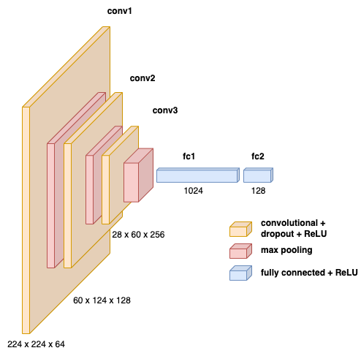
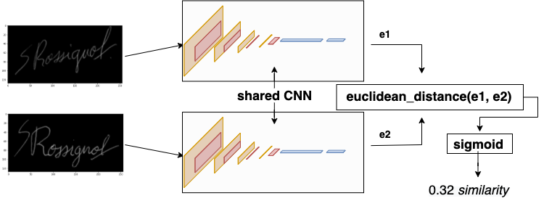
Writer independent | Siamese model
RETE SIAMESE
CNN
IPERPARAMETRI
Batch size: 32 Epochs: 15 Optimizer: Adam Learning rate: 0.00006 Margin: 1

Slide 27

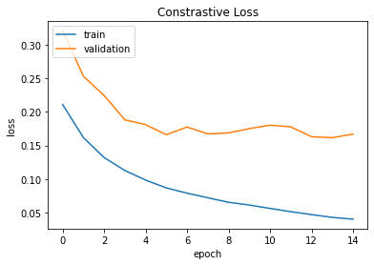
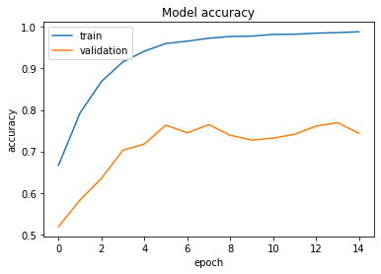

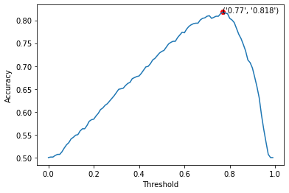

Writer independent | Siamese model
CONTRASTIVE LOSS
DISTANZA EUCLIDEA
La distanza euclidea viene calcolata tra i due embeddings in uscita dalle CNN condivise.
THRESHOLD
NEGATIVE SELECTION
Le coppie facili, cioè quelle coppie di immagini che producono una loss pari a 0, sono state escluse dall’addestramento

Slide 28


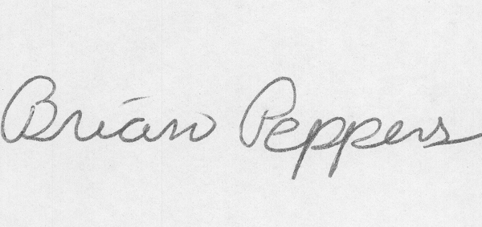
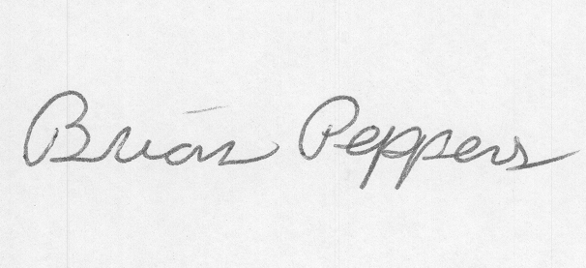
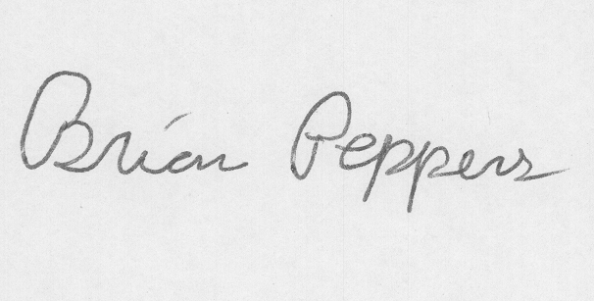
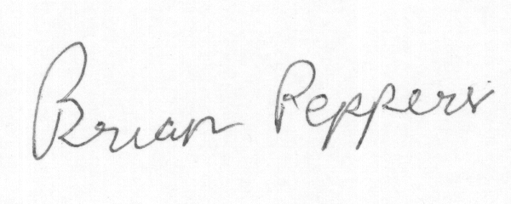

Writer independent
One-shot learning, è sufficiente un solo esempio di firma genuina !
Data in input la coppia di immagini (genuina, x) restituisce 1 se x è genuina, 0 altrimenti
Nel caso si abbiano a disposizione più firme genuine, allora si possono indire le elezioni
GENUINA
x
0 - contraffatta
0 - contraffatta
1 - genuina
Le elezioni permettono di classificare un’istanza in maniera robusta, confrontandola con più genuine

Slide 29
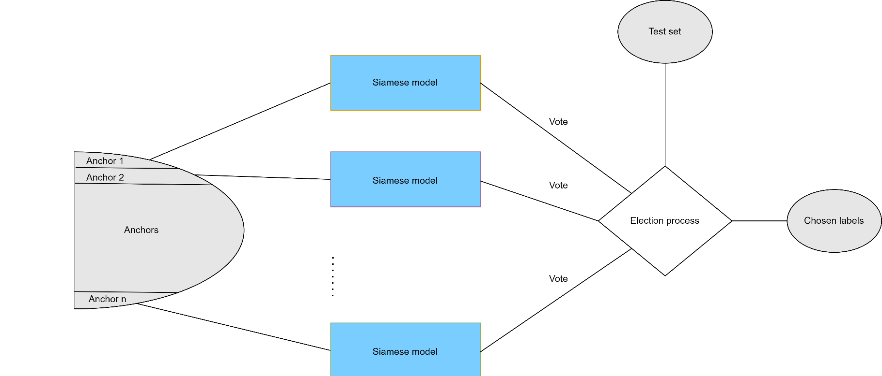
Writer Independent | Election siamese model

Slide 30
Tabella dei contenuti
Risultati e valutazioni

Slide 31
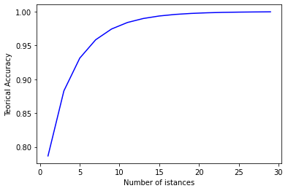
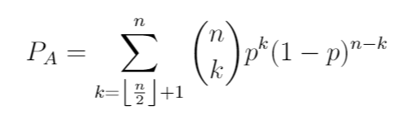
Election model | Approximated accuracy
Dato un insieme di ancore A = {A₁, A₂, …, A_{n}}, il modello Siamese S, l’istanza x ed L(x) la relativa label.
Assumendo che:
⩝i P(S(A_{i} , x)=L(x)) = p, dove p è l’accuracy media di S per le varie ancore;
⩝i,j : i≠j, P(S(A_{i} , x)=L(x)) è indipendente da P(S(A_{j} , x)=L(x));
Allora l’accuracy (approssimata) dell’ Election model con n ancore è:
Approximated accuracy

Slide 32
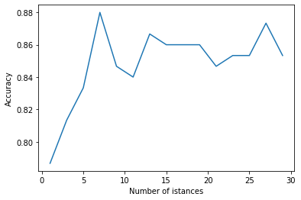
Election model | Approximated vs experimental accuracy
Experimental accuracy
Approximated accuracy

Slide 33

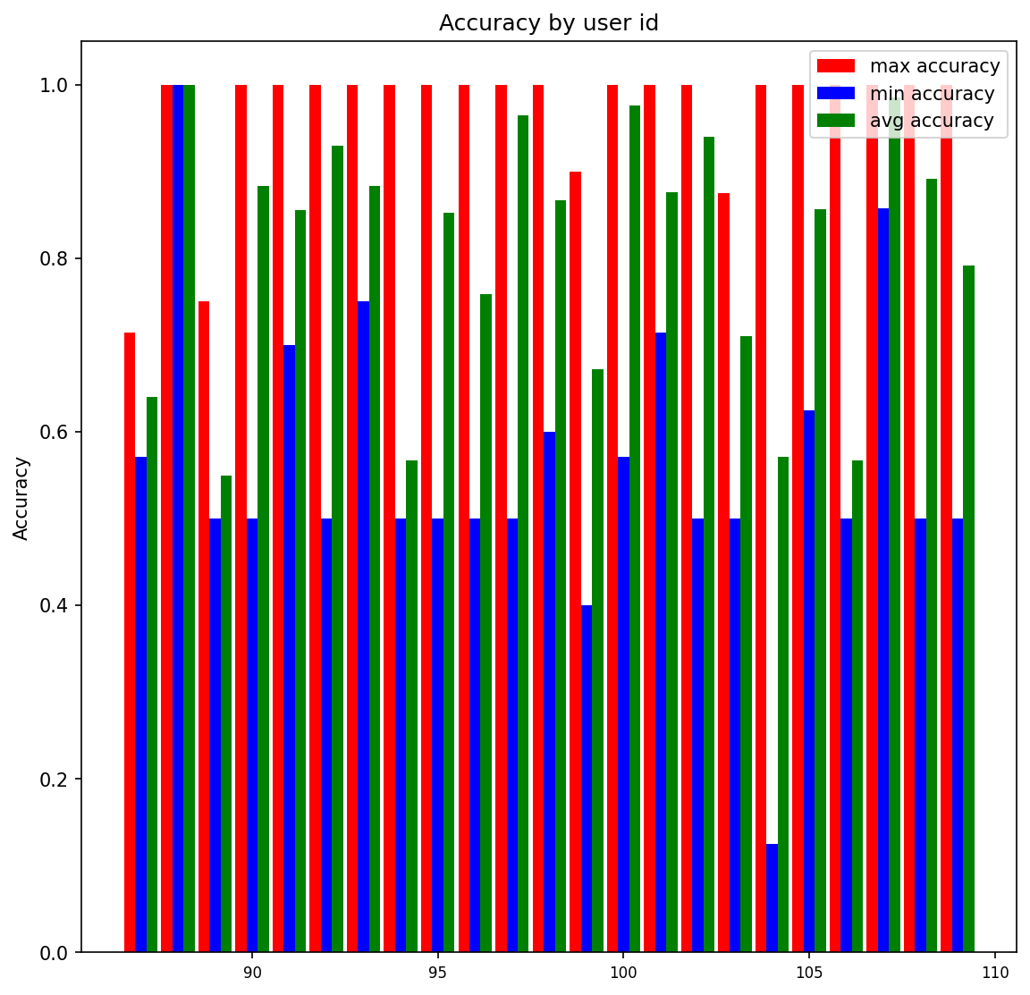
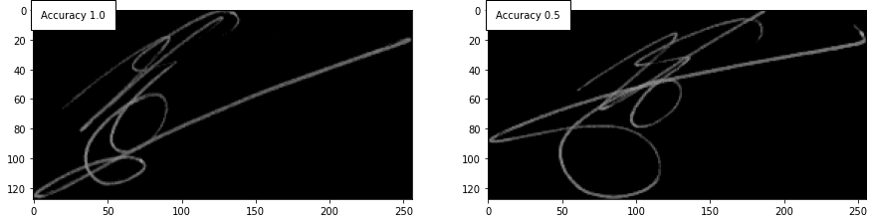
Valutazione ancore per Siamese model
Mentre l’elezione mantiene fissa l’immagine di test e rende l’ancora variabile, la valutazione mantiene fissa l’ancora e rende variabile l’immagine di test.
Per ogni utente e per ogni ancora (genuina) viene testata l’accuratezza sul test set
L’accuratezza minima, media e massima sono un indicatore della consistenza di scrittura di un utente

Slide 34

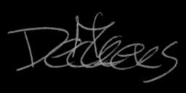
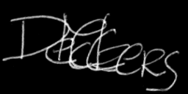
Utente 88 | Inter-class similarity nel training set
Genuine
Forged

Slide 35


Models comparison | Accuracy per n° di istanze per utente
Range di istanze : [0,30]
Range di istanze : [0,10]

Slide 36
Models comparison | Tempo di training (per utente)
Model | Tempo medio di training per singolo utente
Fine tuning | 968,5 s
Tailored | 39,7 s
Siamese | None
* Assunto il numero di istanze genuine per il training pari a 5

Slide 37
Tabella dei contenuti
Conclusioni

Slide 38



Conclusioni | Valutazione dei modelli
Il modello fine tuning presenta le migliori performance (a patto di avere un dataset sufficientemente grande) ma costi di training maggiori.
Il modello tailored è un buon compromesso tra performance e costi.
E’ probabilmente la scelta migliore se si ha la possibilità di trainare e si vogliono ottenere buone performance in poco tempo.
Il modello siamese ha costi ridotti e permette di essere applicabile anche in casi non sia possibile fare training o non sia possibile generare delle istanze forged, ma presenta prestazioni peggiori rispetto agli altri modelli all’aumentare del dataset disponibile (problema mitigato con l’approccio a elezione).

Slide 39

Conclusioni | Flowchart per guidare la scelta del modello

Slide 40




Esempio
Come ultima prova abbiamo testato il modello con le nostre firme
COPPIA POSITIVA
COPPIA NEGATIVA
Similarità 0.78973215
Similarità 0.01974825
COPPIA POSITIVA
COPPIA NEGATIVA
Similarità 0.8332546
Similarità 0.01670848

Slide 41



Sviluppi futuri
Valutare l’applicabilità e le performance dei modelli per task simili (es. firma online, altri tipi di forgery).
Ottimizzazione la scelta delle ancore per i modelli writer independent.
Valutare i modelli sulla base di diverse necessità di performance (es. per avere una maggiore negative precision).
Valutare gli effetti di una pulizia più oculata dei dataset sulle performance di generalizzazione dei modelli (es. il problema della inter-class similiarity).

Slide 42
Grazie per l’attenzione

